Slide 1
Unit 2
Where are my keys?
Unit objectives

Slide 2
VOCABULARY

Slide 3
Usa las letras del paréntesis para formar palabras que correspondan a las fotografías

Slide 4
GRAMMAR “Words in singular”
Articles: a and an
Singular = 1
a, an are indefinite articles.
Are used with singular nouns.
Are used before (a) consonants or (an) vowels sounds
Los artículos a, an son usados solamente con sustantivos en singular.
a se usa antes de palabras con sonido consonante
an se usa antes de palabras con sonido vocal

Slide 5
Escucha y completa las oraciones con a, an
B. Write a, an in the following statements, then record your voice saying the statements.
Completa las siguientes oraciones con a, an, y graba tu voz diciendo las oraciones
This is_____ umbrella
This is _____ wallet

Slide 6
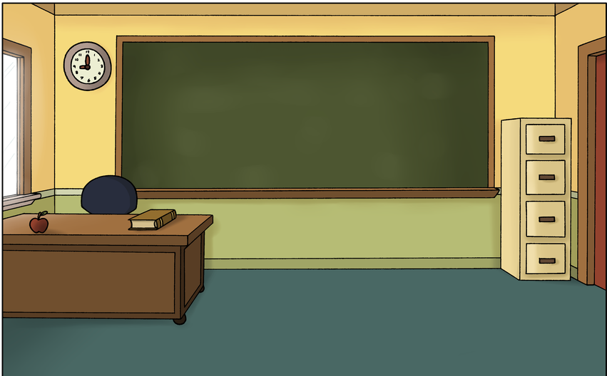
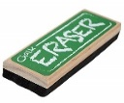
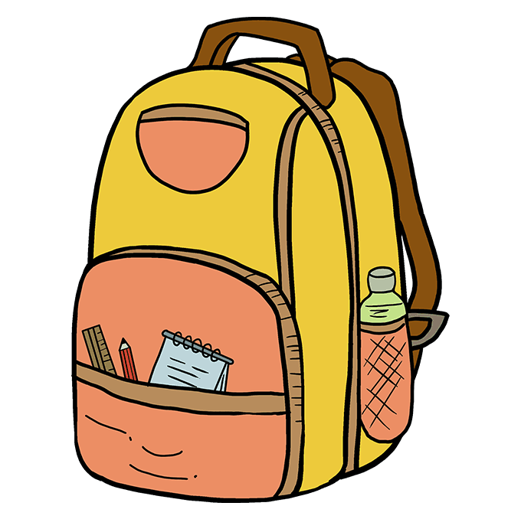
What´s in the picture ?
Write the name of the objects in the picture. (Use articles a, an)
Escribe el nombre de los objetos como el ejemplo en la fotografía, usa los artículos a, an.
This is a chair

Slide 7
Study and practice in studentbook pg8 and workbook pg 7 insert here the screen of your practice

